Slide 1
개정판 퀵리딩
모금이 세상을 바꾼다
개정판 7th
아름다운재단 전현경
text

Slide 2
5th 에서 7th로

Slide 3
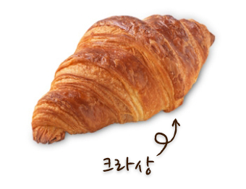
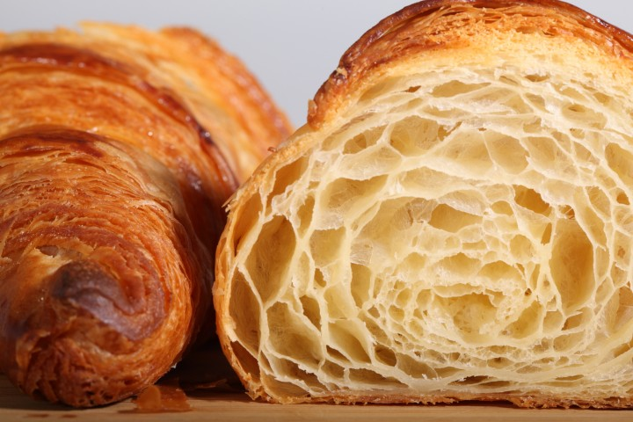
7th의 특징

Slide 4
7th의 특징
챕터 말미의 온라인 컨텐츠
http://www.kleinandroth.com/
kim@kleinandroth.com
http://www.kleinandroth.com/

Slide 5
7th의 특징
모금 전체를 조망
사전
교과서
옆에 두고 필요할 때 꺼내 읽는 책
통합된
정보

Slide 6
7th의 특징_통합된 정보
제1부 새로운 것과 낡은 것
제2부 요청하라, 감사를 표하라, 그리고 또 다시 요청하라
제3부 기부자 확보 및 유지 전략
제4부 작은 기부에서 큰 기부로 – 현재 기부자 초대하기
제5부 고액 모금을 위한 캠페인 전략
제6부 예산과 계획
제7부 모금관리
제8부 당신이 바로 모금가다
제9부 특수 환경에서 모금하기

Slide 7
7th의 특징_통합된 정보
제1부 “새로운 것과 낡은 것”
“단체의 사업을 지속하는 데 필요한 자원을 어떻게 마련해야만 하는지에 대한 자신의 신념과 믿음은 무엇일까하는 물음에 대한 질문과 답”
2장 “모금에도 철학이 필요해”
“…어떤 유형의 모금이 단체의 사명에 가장 적합한지를 생각할 것이고 이와 동시에 가장 수월하게 관리할 수 있는 유형의 모금이 무엇인지…”

Slide 8
7th의 특징_새롭게 강화된 내용
제2부 “요청하라, 감사를 표하라, 그리고 또 다시 요청하라”
“여러분이 이 책을 계속해서 읽을 시간이 없다면 감사에 대해 언급한 장만 읽어라”
“모금의 성공 비결은 누군가에게 무턱대고 기부금을 요청하는 것이 아니라, 요청할 예상 후보에 대해 미리 알아보는 것에 있다”

Slide 9
7th의 특징_새롭게 강화된 내용
제2부 “요청하라, 감사를 표하라, 그리고 또 다시 요청하라”
“여러분이 이 책을 계속해서 읽을 시간이 없다면 감사에 대해 언급한 장만 읽어라”
“모금의 성공 비결은 누군가에게 무턱대고 기부금을 요청하는 것이 아니라, 요청할 예상 후보에 대해 미리 알아보는 것에 있다”

Slide 10
7th의 특징_새롭게 강화된 내용
제3부 “기부자 확보 및 유지전략”
“다중채널이란 어떤 전달 수단을 쓰더라도 같은 메시지를 전달한다는 의미가 있다”
“어떤 채널을 사용하든 소통의 목적은 지지와 기부를 독려한다는 의미에서 동일하다”

Slide 11
7th의 특징_새롭게 강화된 내용
제12장 “다중채널전략”
“기부자의 입장에서 단체를 바라볼 수 있어야 한다”
“다중 플랫폼 – 단체 온라인 정보링크를 담은 온라인 기부 요청서 + 해당정보 공유요청 -> 2개월 내 확인전화”
“하나의 채널이 다른 채널로 연결되는 흐름을 분석하고, 어느 정도의 응답률을 보인 방식이 어떤 것인지를 살펴본 후에 비로소 모금캠페인의 결과를 측정할 수 있게 된다.”

Slide 12
7th의 특징_새롭게 강화된 내용
제13장 “성공한 대규모 기부 요청이 가진 공통점”
“훌륭한 리스트, 요청 심리학에 대한 이해, 결과평가”
“요청심리학 – 사람들은 짧은 주의 지속력을 가지고 있다.
사람들은 자기 자신에 대해 읽는 것을 즐긴다
사람들은 스토리에 반응한다.”

Slide 13
7th의 특징_새롭게 강화된 내용
제4부 “작은기부에서 큰 기부로-현재 기부자 초대하기”
“효과적 모금에서 가장 중요한 요소는 기부자가 고정되어 있지 않다는 사실과 함께하는 것이다….단체에 대한 기부자의 충성도 및 호의의 정도는 항상 변하는 것이며…”
제8부 “당신이 바로 모금가다”
“자원개발 담당자가 일을 그만두는 중요한 이유는 1.자원개발의 책임은 크지만 권한은 적은 일이다.
2. 단체 내에서 모금 책임자의 일이 무엇인지 정확히 아는 사람이 많지 않다.

Slide 14
7th의 특징_실무를 위한 팁
제5장 “좋은 이사회의 중요성”
“이사회가 제대로 역할을 못하는 주된 세가지 이유
이사진이 자신의 일이 무엇인지 모름
책무성이 없다. 일을 했을 때 제대로 된 평가도 없고, 일을 안 했을 때 제재도 없다.
모금 요청을 싫어하는 정서가 모금활동 면제의 변명 이유가 된다.”

Slide 15
7th의 특징_실무를 위한 팁
제5장 “좋은 이사회의 중요성”
“우리 이사진은 한 푼도 갖고 있지 못하다. .. 기부자가 된다는 것은 아무 것도 기부하지 않는다는 것이 아니라 뭔가를 하는 것이다. 1센트라도 기부하면 기부자가 된다. …이사진 서로가 각기 얼마나 기부하고 있는지 알 필요는 없다.”
“이사회의 책무성 실천은 사실상 매우 간단하다. 즉 사람들이 뭔가를 하겠다고 하고 그것이 기록되고 누군가 그것을 실천하도록 상기해 줬을 때 그 일이 완료되고 이사회로부터 칭송을 받으면서 감사 인사를 받는다. …일이 처이되지 않았다면 이사장 혹은 이사진 중 누군가가 무슨 일이 일어났는지…에 대해 물어볼 것이다.”

Slide 16
7th의 특징_실무를 위한 팁
“기부자 피로감”
“기부자들은 일 년에 두 번 또는 네 번의 기부 요청 때문에 ‘귀찮아 죽을 지경’에 이르진 않는다. 오히려 반대로, 단체에서 많은 활동이 벌어지고 있음을 알게 된다.”
“기부자들은 요청을 받기만 하므로 피로감이 쌓이는 것이다. 기부금을 원하지 않을 때에도 기부자와 연락을 해서 그 사람이 지금껏 기부한 것에 대한 감사의 표시를 해야 한다.”

Slide 17
7th의 특징_실무를 위한 팁
“전자 뉴스레터로의 이행”
“많은 단체가 자신의 기부자들에게 이메일 뉴스레터로 바꿔달라고 요청하고 나서 평상시보다 낮은 기부갱신율을 경험했는데, 이런 이유로 이메일 뉴스레터와 종이 뉴스레터를 함께 사용하라고 조언하고 있다.”
“자동이체 약정 기부 프로그램에서 절대 피해야 할 것 두가지”
“1. 기존의 기록관리 및 회계 시스템이 약정 업무를 감당하기 어려울 때는 어떠한 약전 프로그램도 시작하지 말아야 한다.
2. 고액기부자들과 지속적으로 연락하는 것처럼 정기적인 기부자와도 지속적인 연락을 취해야 한다.”

Slide 18
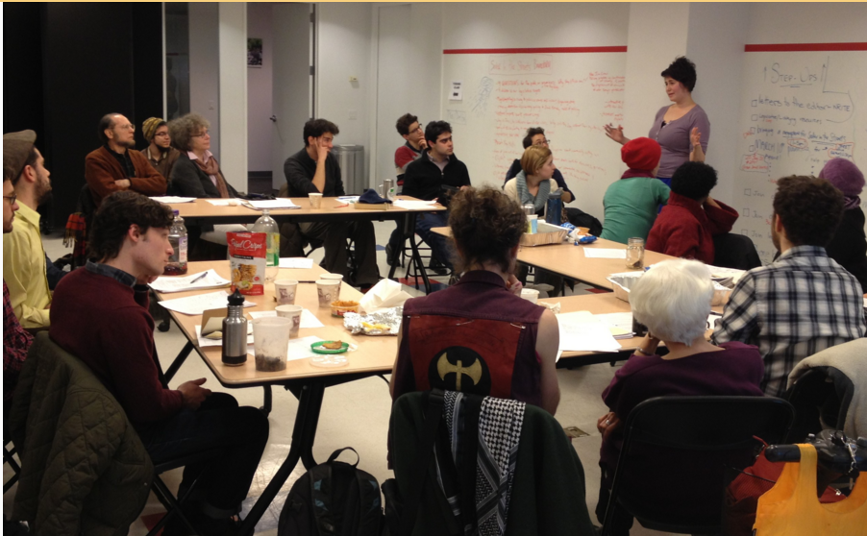
책의 활용법_1.모금가

Slide 19
책의 활용법_2.신진 모금가 & 모금조직(이사회)

Slide 20
책의 활용법_3.필요할 때 쓰는 사전

Slide 21
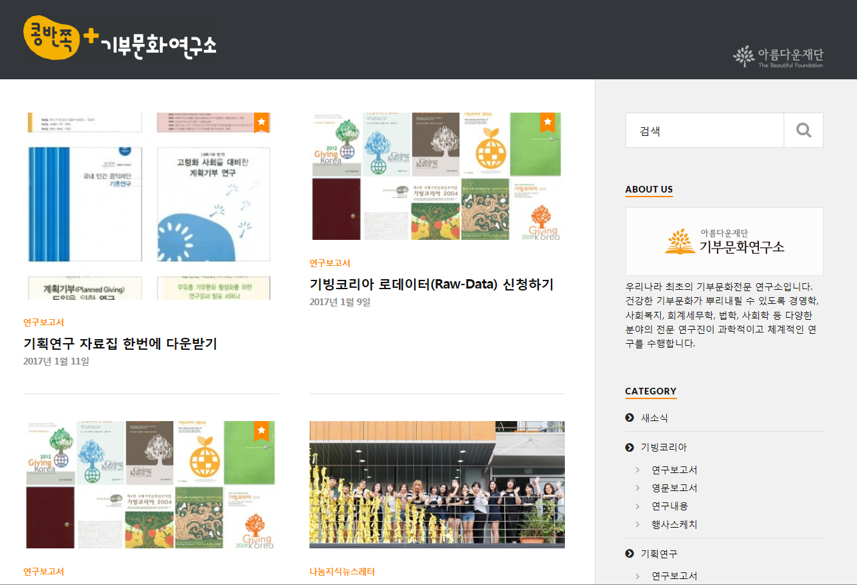
도움요청_온라인콘텐츠 번역

